Slide 1
Gv: Nguyễn Văn Thuật
Ngày soạn: 5/10/2025
Lớp dạy: 12/6, 12/11.

Slide 2











Malaysia
Campuchia
Thái Lan
Mianma
Brunei
Lào
Việt Nam
Philippin
Singapo
Đông Timor
Indonesia

Slide 3
1. Giải ô chữ hàng ngang theo gợi ý để tìm ra ô chữ hàng dọc.
Ô chữ số 1 (9 chữ cái): Quốc gia được mệnh danh là “xứ sở vạn đảo”.
Ô chữ số 2 (11 chữ cái): Cuối năm 1520, nhà thám hiểm Bồ Đào Nha Ma-gien-lăng đã đặt chân đến đất nước nào ở khu vực Đông Nam Á?
Ô chữ số 3 (8 chữ cái): Nước nào có tượng Phật vàng lớn nhất thế giới?
Ô chữ số 4 (8 chữ cái): Tòa tháp đôi cao nhất thế giới – tháp đôi Pê-trô-nát thuộc nước nào?
Ô chữ số 5 (9 chữ cái): Nước nào được xem là một trong 4 con rồng ở châu Á?
0 | 1 | 2 | 3 | 4 | 5 | 6 | 7 | 8 | 9 | 10 | 11 | 12 | 13
1
2
3
4
5

Slide 4
0 | 1 | 2 | 3 | 4 | 5 | 6 | 7 | 8 | 9 | 10 | 11 | 12 | 13
1 |  |  |  | I | N | D | O | N | E | S | I | A
2 | P | H | I | L | I | P | P | I | N | E | S
3 |  |  |  | T | H | A | I | L | A | N | D
4 |  |  |  | M | A | L | A | Y | S | I | A
5 |  |  |  |  | S | I | N | G | A | P | O | R | E

Slide 5

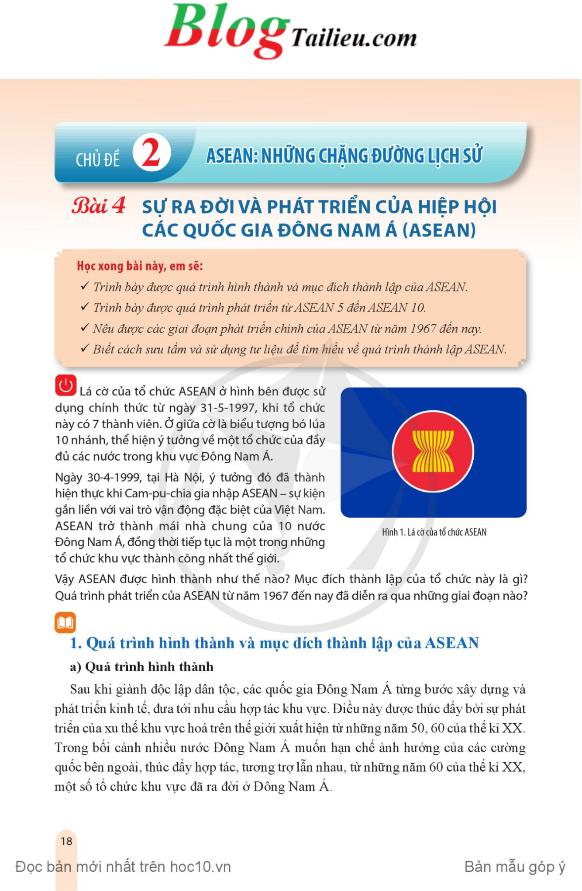



Slide 7
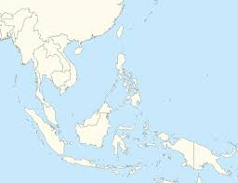

BÀI 4
SỰ RA ĐỜI VÀ PHÁT TRIỂN CỦA HIỆP HỘI
CÁC QUỐC GIA ĐÔNG NAM Á (ASEAN)

Slide 8
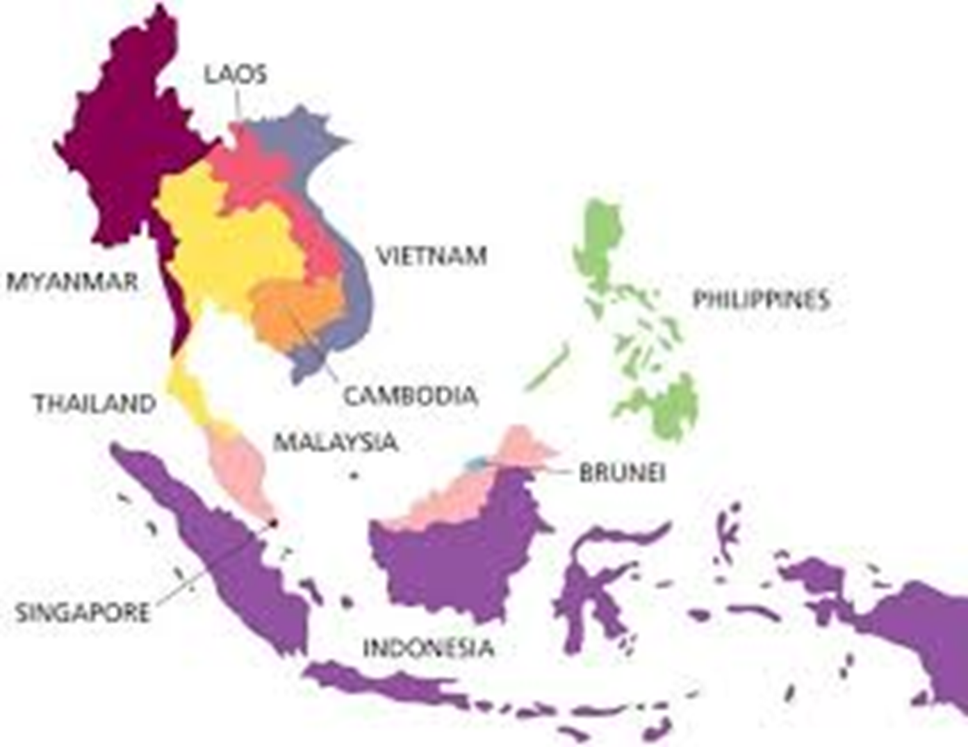

Slide 9
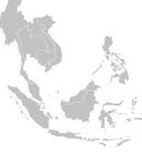
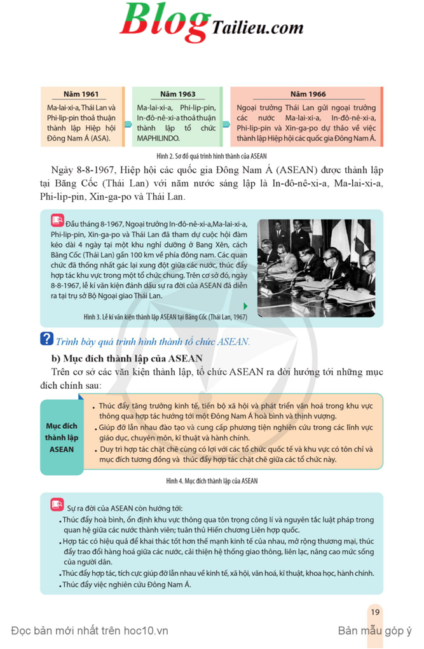
a. Quá trình hình thành
1. Quá trình hình thành và mục đích thành lập của ASEAN
Quá Trình hình thành
Sau khi giành được độc lập, các nước Đông Nam Á từng bước xây dựng và phát triển kinh tế, đưa tới nhu cầu hợp tác khu vực. Điều này cũng được thúc đẩy bởi sự phát triển của xu thế khu vực hoá trên thế giới.
Các nước Đông Nam Á muốn hạn chế ảnh hưởng của các cường quốc bên ngoài, thúc đẩy hợp tác, tương trợ lẫn nhau, từ những năm 60 của thế kỉ XX, nhiều tổ chức khu vực đã ra đời ở Đông Nam Á.

Slide 10
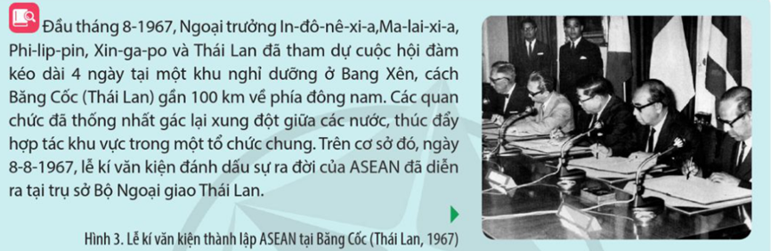
a. Quá trình hình thành
1. Quá trình hình thành và mục đích thành lập của ASEAN
Quá Trình hình thành
Ngày 8 – 8 – 1967, tại Băng Cốc (Thái Lan) ASEAN chính thức được thành lập.

Slide 11
a. Quá trình hình thành
1. Quá trình hình thành và mục đích thành lập của ASEAN
Hoàn cảnh:
+ Nhu cầu liên kết, hợp tác giữa các nước để cùng phát triển.
+ Xu hướng liên kết khu vực và thế giới diễn ra mạnh mẽ.
+ Muốn hạn chế ảnh hưởng của các cường quốc bên ngoài.
- Sự hình thành: Ngày 8-8-1967, Hiệp hội các quốc gia Đông Nam Á (ASEAN) được thành lập tại Băng Cốc (Thái Lan) với 5 nước ( Thái Lan, Malaixia, Inđônêxia, philippin và Xingapo)

Slide 12
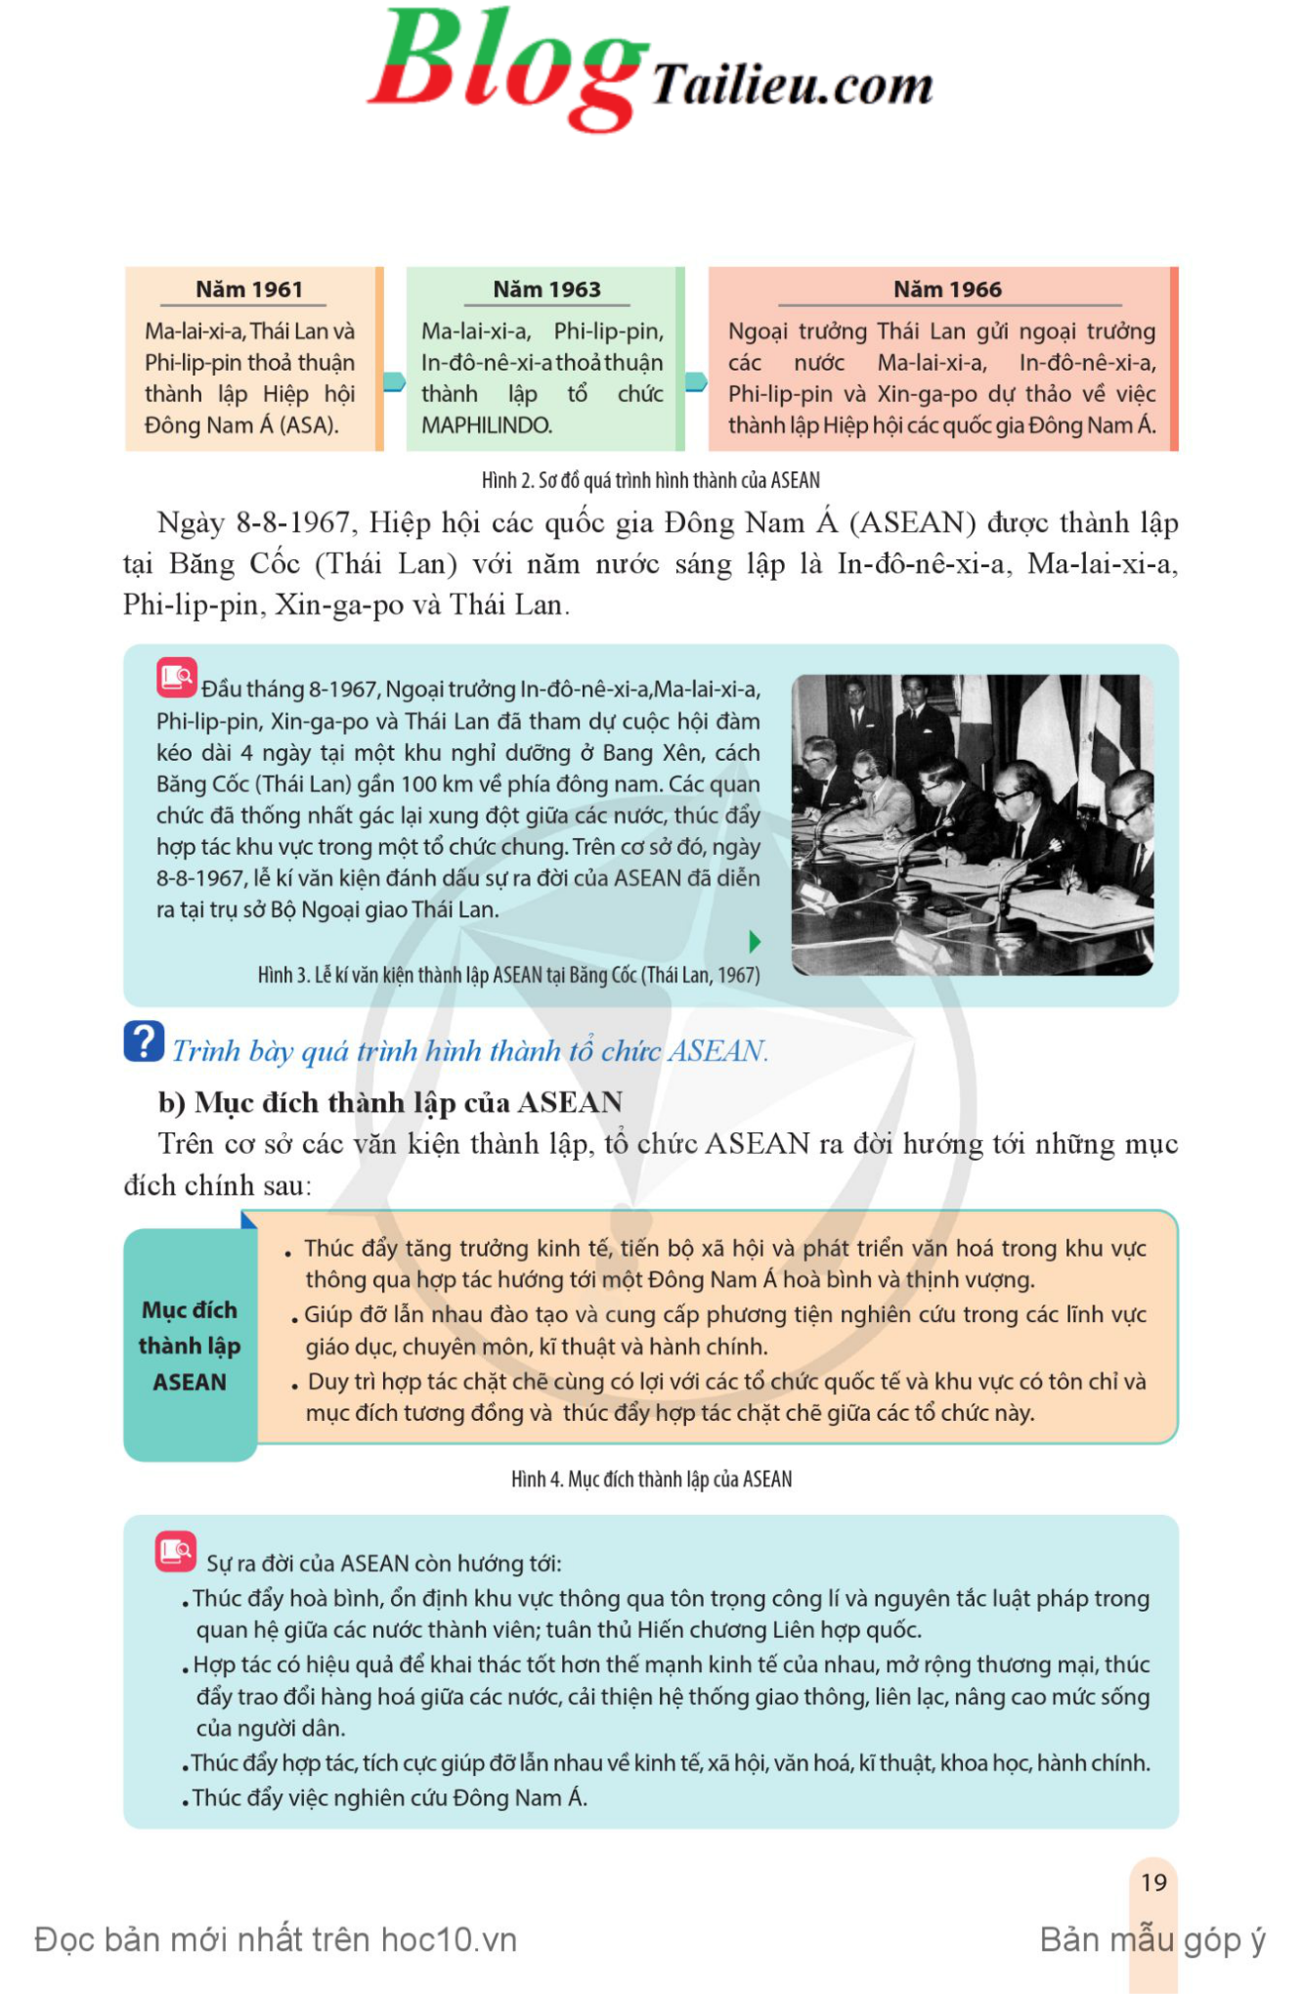
b. Mục đích thành lập ASEAN
1. Quá trình hình thành và mục đích thành lập của ASEAN
Mục đích thành lập
Dựa vào hình 4, 5 và tư liệu ở trang 19, 20 SGK, hãy nêu mục đích thành lập ASEAN?

Slide 13
A | M | T | T | H | I | N | H | V | U | O | N | G | E | H | N | M | K | I
M | I | D | H | K | I | S | A | C | H | B | I | H | Q | F | G | H | U | O
E | N | H | O | P | T | A | C | Q | U | A | T | S | O | E | I | O | L | I
P | G | L | N | C | H | I | E | N | T | R | A | N | H | A | F | T | A | P
I | W | F | G | I | U | P | D | O | W | T | O | M | I | A | B | A | N | H
E | A | T | N | T | R | A | T | T | U | O | N | D | I | N | H | I | F | D
A | S | B | H | W | H | O | D | T | I | S | T | O | N | T | R | O | N | G
X | C | D | A | M | A | P | H | L | I | N | D | G | H | K | A | N | H | H
Q | E | D | T | N | A | M | I | B | A | I | G | K | L | A | W | I | S | B

Slide 14
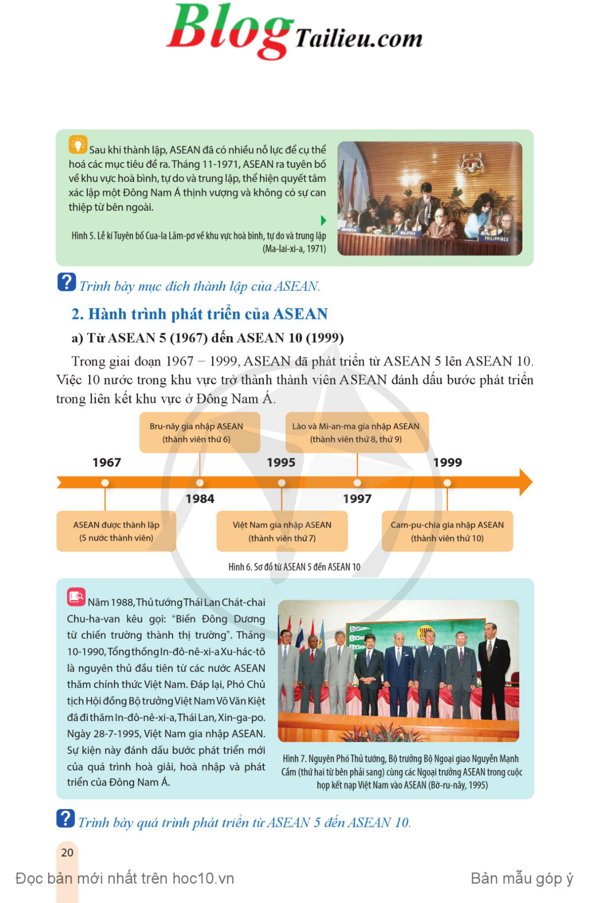
a. Mục đích thành lập ASEAN
1. Quá trình hình thành và mục đích thành lập của ASEAN

Slide 15
a. Quá trình hình thành
1. Quá trình hình thành và mục đích thành lập của ASEAN
b. Mục đích thành lập ASEAN.
- Thúc đẩy tăng trưởng kinh tế, tiến bộ xã hội, phát triển văn hóa trong khu vực thông qua hợp tác, hướng tới một Đông Nam Á hòa bình, thịnh vượng.
- Thúc đẩy hòa bình, ổn định khu vực thông qua tôn trọng công lí và nguyên tắc luật pháp trong quan hệ giữa các nước thành viên, tuân thủ Hiến chương Liên hợp quốc.
- Thúc đẩy hợp tác, tích cực giúp đỡ lẫn nhau về kinh tế, văn hóa, xã hội, khoa học, kĩ thuật, hành chính.

Slide 16
a. Từ ASEAN 5 (1967) đến ASEAN 10 (1999)
2. Hành trình phát triển của ASEAN

Slide 17
a. Từ ASEAN 5 (1967) đến ASEAN 10 (1999)
2. Hành trình phát triển của ASEAN

Slide 18
a. Từ ASEAN 5 (1967) đến ASEAN 10 (1999)
2. Hành trình phát triển của ASEAN
- Hiện nay ASEAN có 10 nước, từ 5 nước ban đầu bổ sung them Brunây ( 1-1984), Việt Nam( 7-1995), Lào và Mianma ( 9-1997) và Campuchia ( 4-1999).

Slide 19

2. Hành trình phát triển của ASEAN
b. Các giai đoạn phát triển của ASEAN
ASEAN
1967 -1976
1976 -1999
1999 -2015
2015 -2024

Slide 20
a. Từ ASEAN 5 (1967) đến ASEAN 10 (1999)
2. Hành trình phát triển của ASEAN
- Hiện nay ASEAN có 10 nước, từ 5 nước ban đầu bổ sung them Brunây ( 1-1984), Việt Nam( 7-1995), Lào và Mianma ( 9-1997) và Campuchia ( 4-1999).
b. Các giai đoạn phát triển chính của ASEAN.

Slide 21



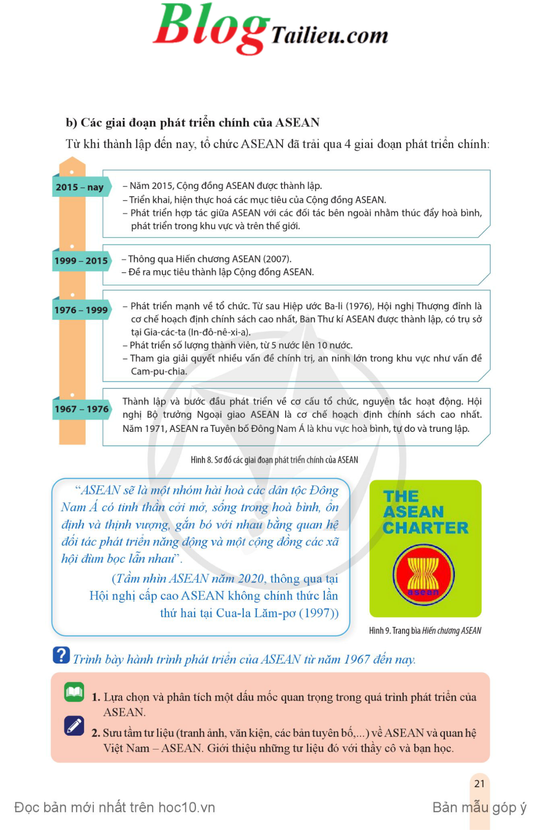

Slide 22





Slide 23
Giai đoạn | Đặc điểm,biểu hiện của sự phát triển | Các tuyên bố, hiệp định quan trọng
1967-1976 | - Bước đầu phát triển. - Hội nghi Bộ trưởng Ngoại giao ASEAN là cơ chế hoạt động cao nhất. | - Tuyên bố về khu vực hòa bình, tự do và trung lập. - Kí Hiệp ước Thân thiện và Hợp tác ở Đông Nam Á.( hiệp ước Bali)
1976-1999 | - Thiết lập quan hệ chính trị ổn định, mở rộng thành viên từ 5 nước lên 10 nuớc. - Hội nghị Thượng đỉnh là cơ chế hoạch định chính sách cao nhất. - Tham gia giải quyết nhiều vấn đề chính trị, an ninh lớn trong khu vuc như vấn đề Campuchia. | - Tầm nhìn ASEAN 2020.

Slide 24
Giai đoạn | Đặc điểm,biểu hiện của sự phát triển | Các tuyên bố, hiệp định quan trọng
1999-2015 | - Tiếp tục hoàn thiên cơ cấu tổ chức, tǎng cường hợp tác nội khối,và quốc tế. - Đề ra mục tiêu thành lập Cộng đồng ASEAN. | - Thông qua Hiến chương ASEAN(2007)
2015 đến nay | - Thành lập Công đồng ASEAN (2015) với ba trụ cột: chính tri-an ninh, kinh tế và văn hóa - xã hội. - Triên khai thực hiện các mục tiêu của Cộng đồng ASEAN. - Phát triền hợp tác trong và ngoài ASEAN | -Thông qua Tầm nhìn Cộng đồng ASEAN 2025. -Tầm nhìn Cộng đồng ASEAN sau 2025.

Slide 25




LUYỆN TẬP
Câu 1. Bối cảnh quốc tế nào sau đây dẫn đến quá trình hình thành ASEAN ?
A. Các nước Đông Nam Á giành được độc lập, thống nhất.
B. Sự ra đời của tổ chức NATO và các liên minh quân sự
C. Sự ra đời của Tổ chức Hiệp ước Vác – sa – va.
D. Sự phát triển của xu thế khu vực hoá trên thế giới.
Câu 2. Các nước sáng lập ASEAN là
A. Việt Nam, Phi-líp-pin, Thái Lan, In-đô-nê-xi-a, Ma-lai-xi-a.
B. Xin-ga-po, Phi-líp-pin, Thái Lan, In-đô-nê-xi-a, Ma-lai-xi-a.
C. Phi-líp-pin, Thái Lan, In-đô-nê-xi-a, Ma-lai-xi-a, Mi-an-ma.
D. Thái Lan, Phi-líp-pin, Xin-ga-po, In-đô-nê-xi-a, Bru-nây.
Câu 3. Thiết lập quan hệ ổn định trong khu vực, mở rộng thành viên và nâng cao vị thế của ASEAN là giai đoạn
A. 1967-1976. B. 1976-1999. C. 1999-2015. D. 2015- đến nay.

Slide 26
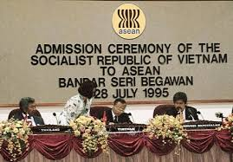
LUYỆN TẬP
Câu 4. Hình bên phản ánh sự kiện gì?
A. Lễ kí kết quan hệ đối tác ASEAN + 1 tại Việt Nam.
B. Lễ kí kết quan hệ đối tác ASEAN + 3 tại Việt Nam.
C. Việt Nam giữ vai trò là Chủ tịch luôn phiên ASEAN.
D. Việt Nam trở thành thành viên thứ 7 trong ASEAN.
Câu 5. Nội dung nào sau đây không phản ánh đúng về mục đích thành lập ASEAN?
A. Thúc đẩy tăng trưởng kinh tế, tiến bộ xã hội và phát triển văn hoá trong khu vực.
B. Thúc đẩy hoà bình ổn định khu vực thông qua tôn trọng công lí và nguyên tắc luật pháp.
C. Thúc đẩy hợp tác tích cực giúp đỡ lẫn nhau về kinh tế, xã hội, văn hoá, KH-KT...
D. Tôn trọng độc lập, chủ quyền, thống nhất và toàn vẹn lãnh thổ của các nước thành viên.
Câu 6. Vì sao kí kết Hiệp ước Ba-li (1976) được xem như là bước ngoặt của ASEAN?
A. Xác định nguyên tắc hoạt động và đã mở ra một giai đoạn phát triển mới của ASEAN.
B. Gắn kết thị trường Đông Nam Á với thị trường quốc tế, tạo động lực phát triển chung.
C. Tạo điều kiện cho các quốc gia Đông Nam Á tham gia vào kí kết Hiến chương ASEAN.
D. Mở rộng tổ chức và kết nạp thêm 6 thành viên còn lại ở Đông Nam Á vào ASEAN.

Slide 27
LUYỆN TẬP
Đọc đoạn tư liệu sau và trong mỗi ý a, b, c, d chọn đúng hoặc sai: “ASEAN đóng vai trò là một mắt xích quan trọng trong các cơ chế hợp tác khu vực thông qua quan hệ và hợp tác với các đối tác bên ngoài. Thông qua các cơ chế như ASEAN+1, ASEAN+3, Hội nghị cấp cao Đông Á (EAS)…, các nước ASEAN đã tạo dựng và duy trì cân bằng, linh hoạt quan hệ với các đối tác bên ngoài của ASEAN, giữ ổn định, tạo điều kiện phát triển. Các nước đều ủng hộ vai trò trung tâm của ASEAN và chấp nhận các nguyên tắc, chuẩn mực chung của ASEAN.”.
(Trích Báo Nhân Dân, - “ASEAN phát huy vai trò trung tâm, khẳng định giá trị chiến lược, tâm điểm của tăng trưởng toàn cầu” – Thứ 7, ngày 27/7/2024)
a) ASEAN có vai trò quan trọng trong quan hệ và hợp tác khu vực với các nước lớn.
b) Cơ chế ASEAN+3 là cơ chế quan hệ hợp tác giữa ASEAN với Nga, Mỹ, Trung Hoa.
c) Hiện nay ASEAN trở thành một cực quan trọng trong xu thế đa cực của thế giới.
d) ASEAN cân bằng được với các cường quốc là nhờ có cơ chế ASEAN+1, ASEAN+3.
Đ
S
Đ
Đ

Slide 28





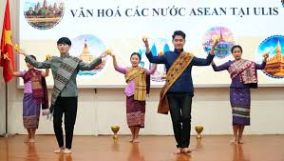

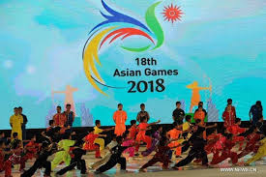

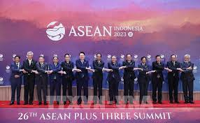

TƯ DUY ĐA CHIỀU
Cả lớp chia thành 8 nhóm, cùng thảo luận về nội dung sau:
Theo thống nhất của nhóm: Đóng góp quan trọng nhất của ASEAN từ năm 1967 đến nay là gì?
Mỗi nhóm chia sẻ luận điểm của nhóm mình, các nhóm còn lại phản biện.
.
VẬN
DỤNG

